Slide 1














校直幼儿园
幼儿生长发育评价
汇报人：朱立夫 时间：2023.3.29
小组成员：朱立夫，徐向铮，马晓晨，樊修诚
孩子是祖国的未来，民族的希望，幼儿生长发育，
关系到孩子的未来，关系到民族的兴旺。

Slide 2







目录
CONTENTS
01
2014年检测结果评价
02
2016年检测结果评价
03
两次检测结果对比

Slide 3
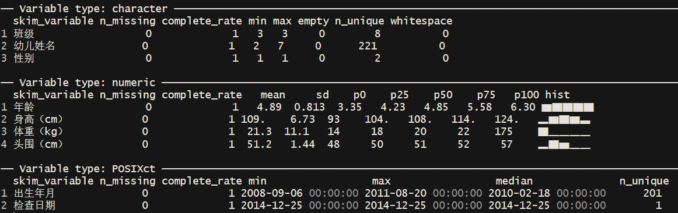
2014年检测结果总览

Slide 4
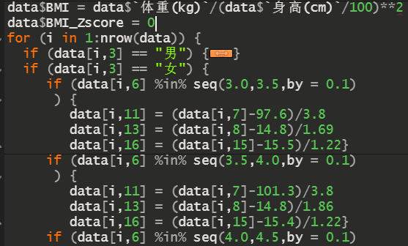
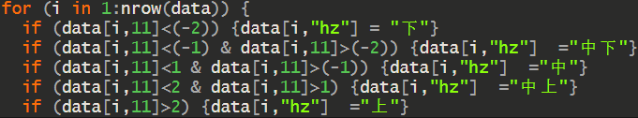
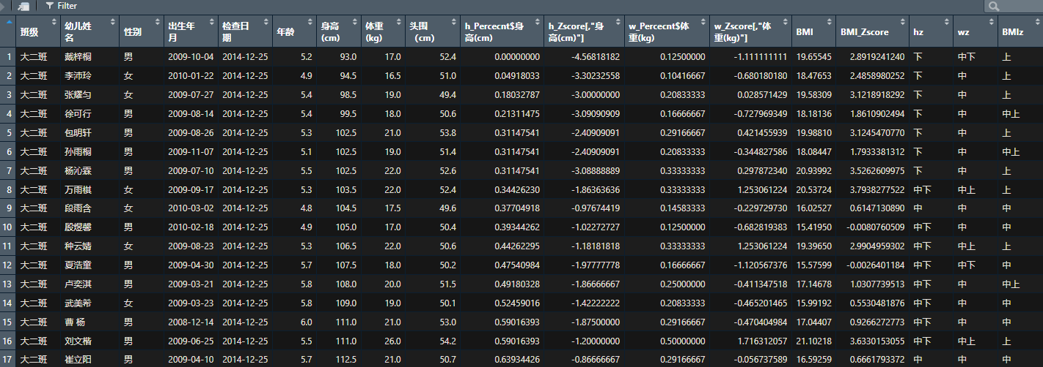

Slide 5
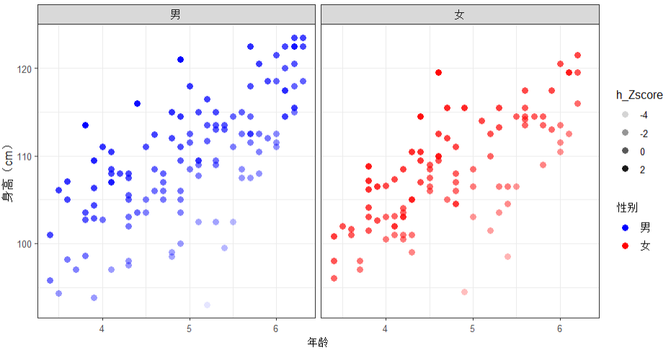
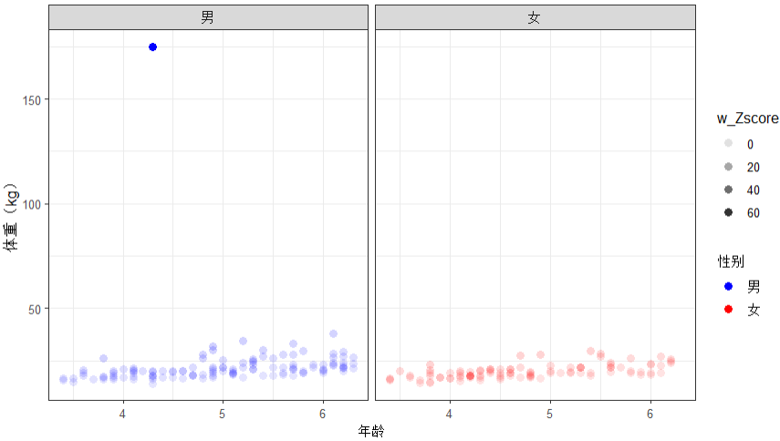
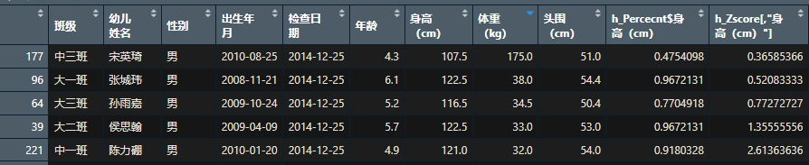
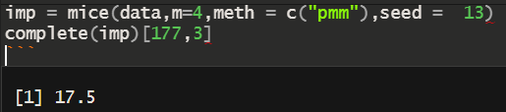
h_Zscore * σ_{4.3} + μ _{4.3} = 18.1
van Buuren, S., Groothuis-Oudshoorn, K. (2011). mice: Multivariate Imputation by Chained Equations in R. Journal of Statistical Software, 45(3), 1–67. doi:10.18637/jss.v045.i03
Notes:
我们在处理数据的时候常常会遇到存在缺失值(NA)的情况，如何处理就仁者见仁，智者见智了。
最简单粗暴的方法可能就是行删除法(listwise)或者个案删除法(case-wise)了，这种方法在缺失值比较少的情况下比较适用，但在NA较多的情况下可能就会丢失过多信息导致无法继续分析

Slide 6




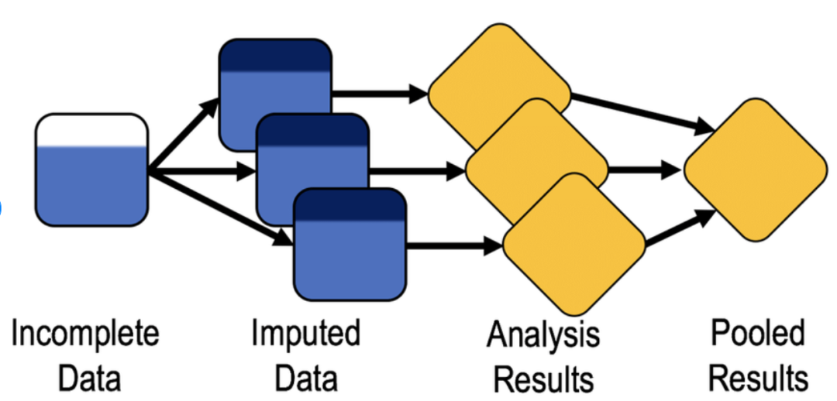

mice 链式方程多重填补
Multivariate Imputation by Chained Equations
mice可为多变量缺失数据创建多个插补（替换值），其中每个不完整的变量都由单独的模型插补。可以插补连续、二进制、无序分类和有序分类数据。从一个包含缺失值的数据集中生成一组完整的数据集（通常是3到10个）。
每个模拟数据集中，缺失数据将用蒙特卡洛方法来填补。此时，标准的统计方法便可应用到每个模拟的数据集上，通过组合输出结果给出估计的结果，以及引入缺失值时的置信区间。缺失值的插补通过Gibbs抽样完成。每个包含缺失值的变量都默认可通过数据集中的其他变量预测得来，于是这些预测方程便可用来预测缺失数据的有效值。该过程不断迭代直到所有的缺失值都收敛为止

Slide 7
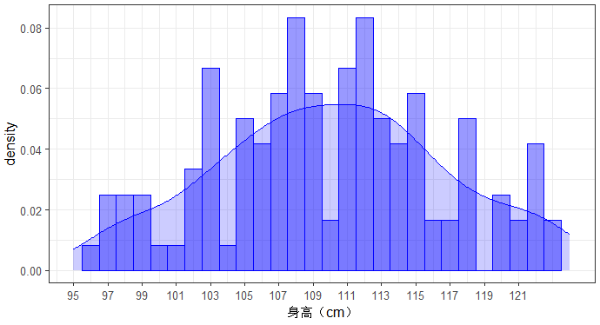
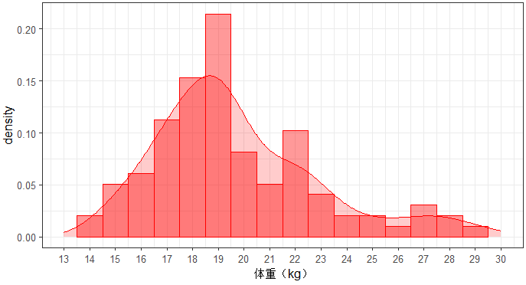
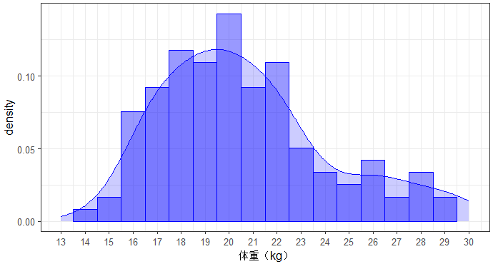
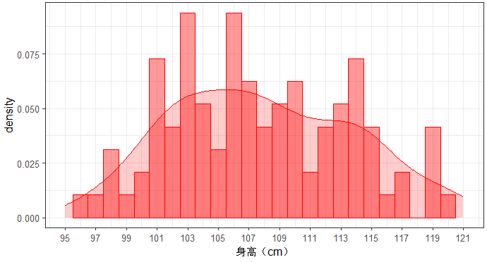

Slide 8
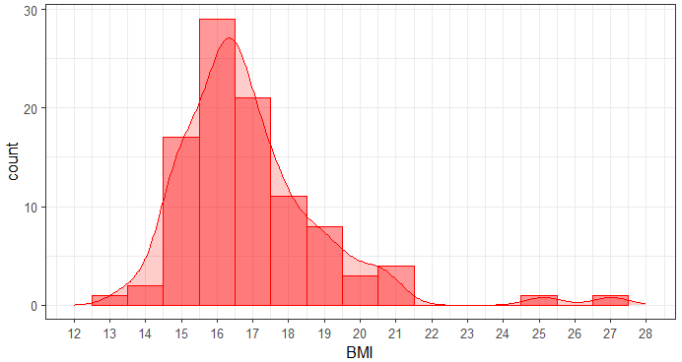
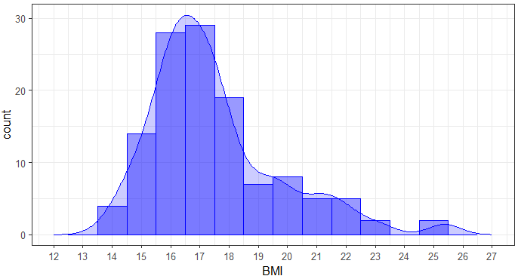

Slide 9
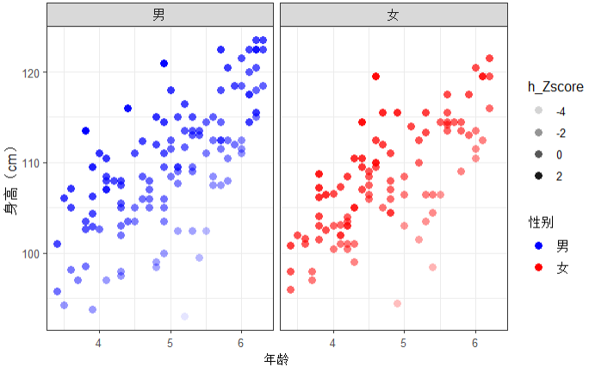
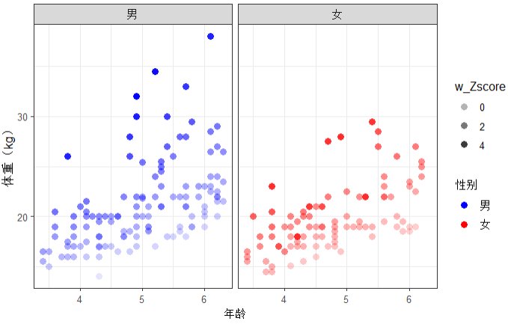
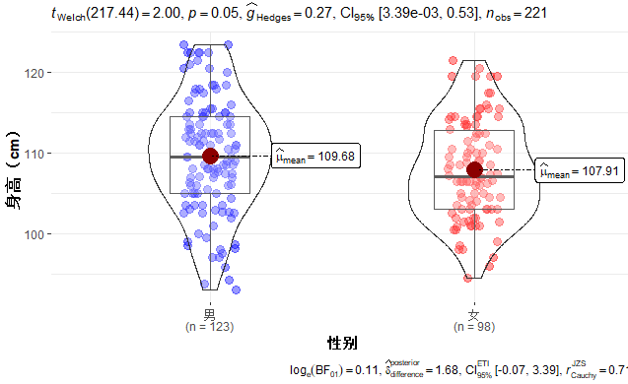
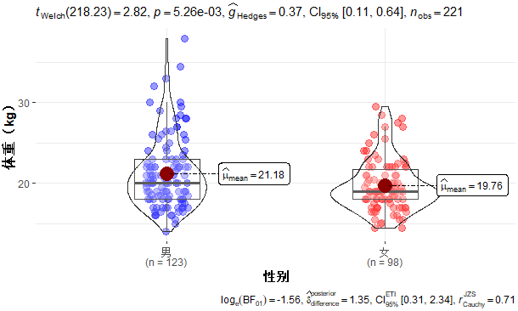

Slide 10
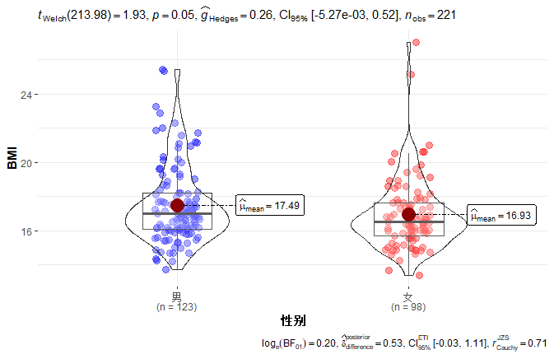
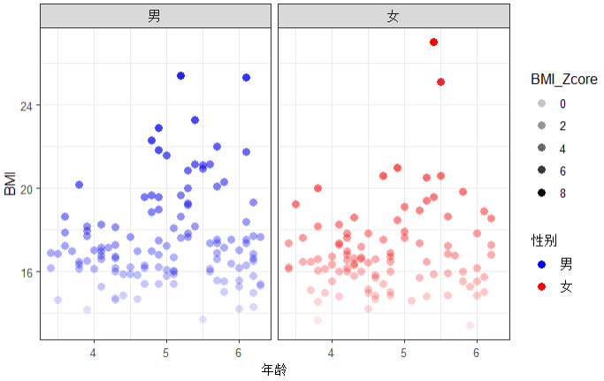
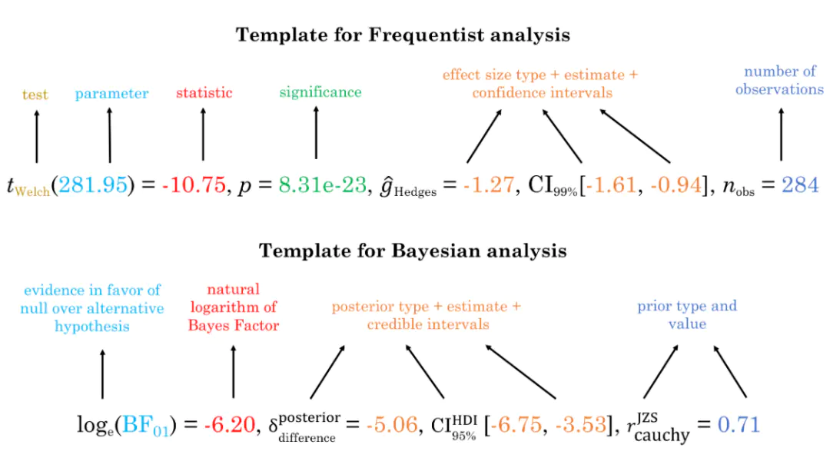

贝叶斯(bayes)统计方法

Slide 11
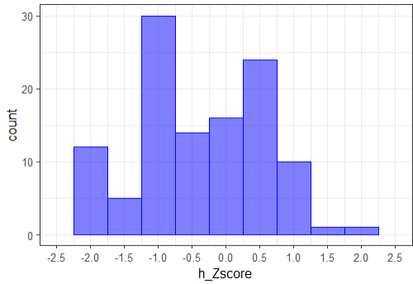
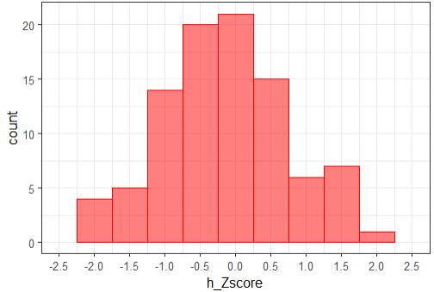
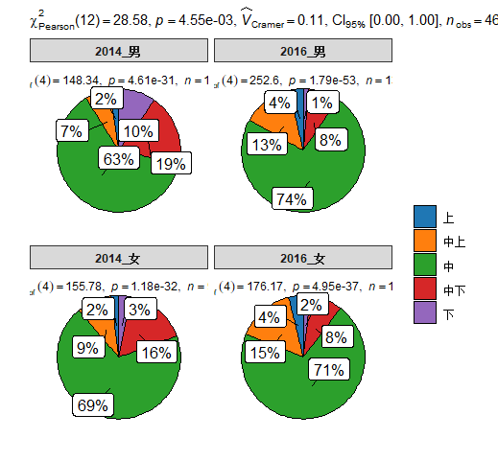
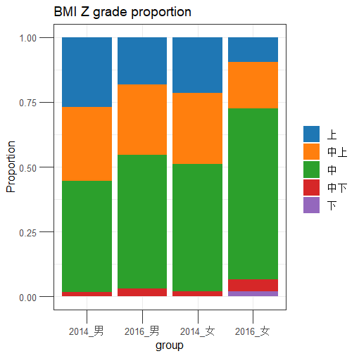
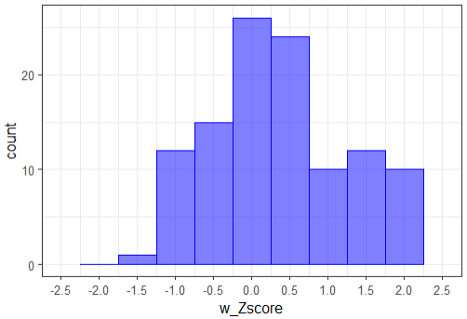
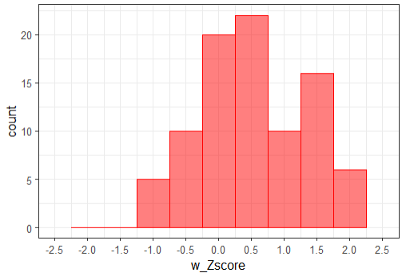
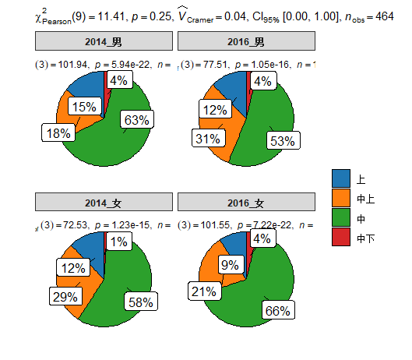
上：3
中上：8
中：77
中下：23
下：12
上：2
中上：9
中：68
中下：16
下：3
上：18
中上：22
中：78
中下：5
下：0
上：12
中上：28
中：57
中下：1
下：0

Slide 12
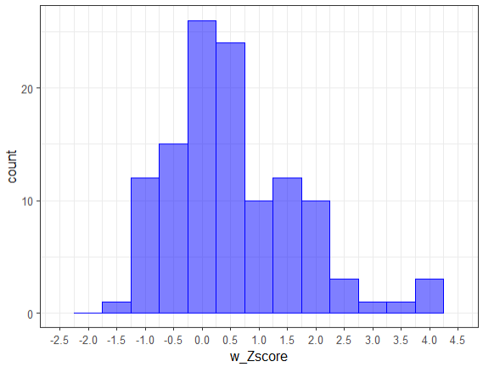
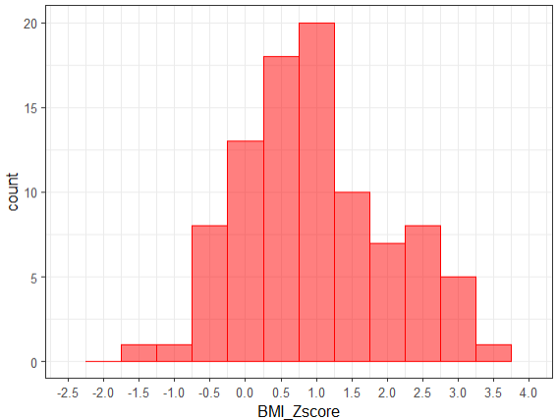
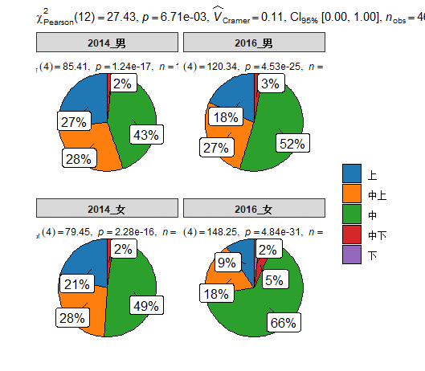
上：33
中上：35
中：53
中下：2
下：0
上：21
中上：27
中：48
中下：2
下：0

Slide 13



2014年检测结果评价总结
2014年检测结果中每一幼儿身高、体重、BMI的Z分法评价 （见数据表格）
2014年检测结果中幼儿群体的的身高、体重、BMI等级分布：
男女童群体都存在身高等级偏低、体重等级偏高、BMI等级明显偏高的问题
男童群体的三项等级分布更加不均衡。
2014年检测结果中男女群体间身高、BMI没有显著差异，男童群体体重略高

Slide 14
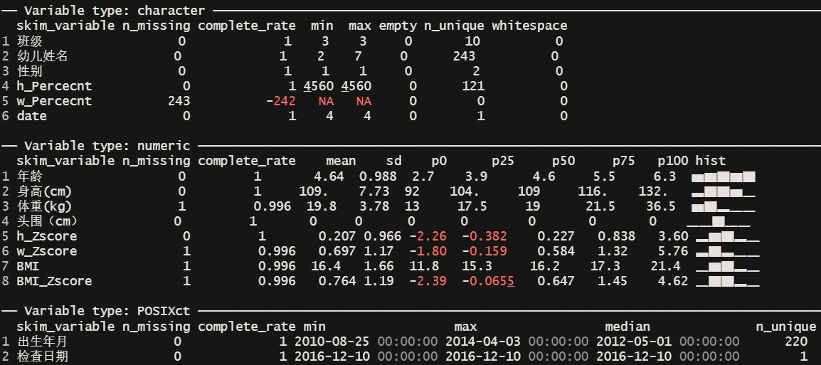
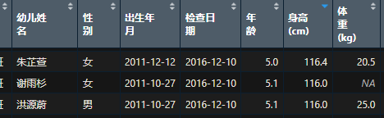
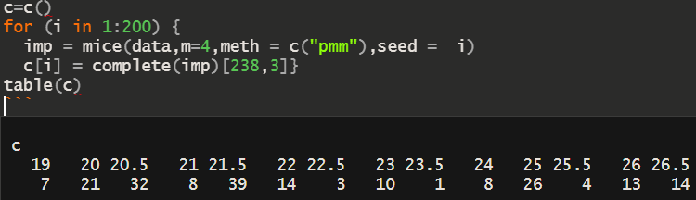
2016年检测结果总览
h_Zscore * σ_{5.1} + μ _{5.1} = 21.32
van Buuren, S., Groothuis-Oudshoorn, K. (2011). mice: Multivariate Imputation by Chained Equations in R. Journal of Statistical Software, 45(3), 1–67. doi:10.18637/jss.v045.i03

Slide 15
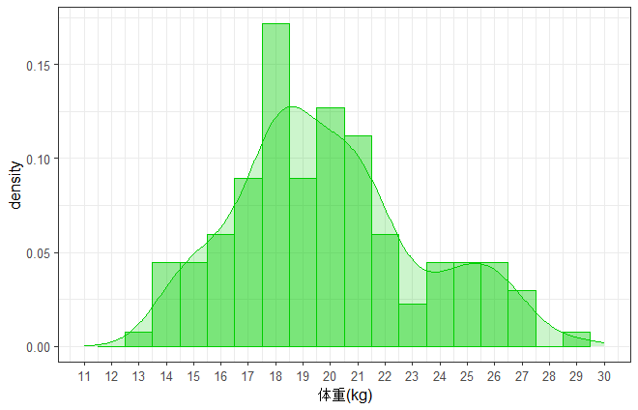
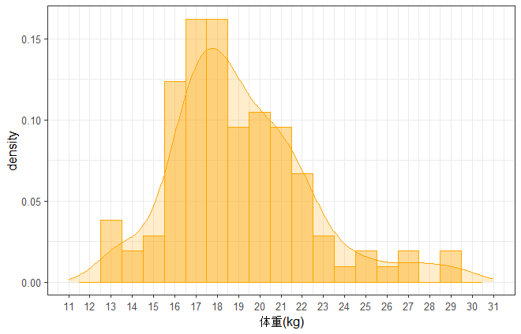
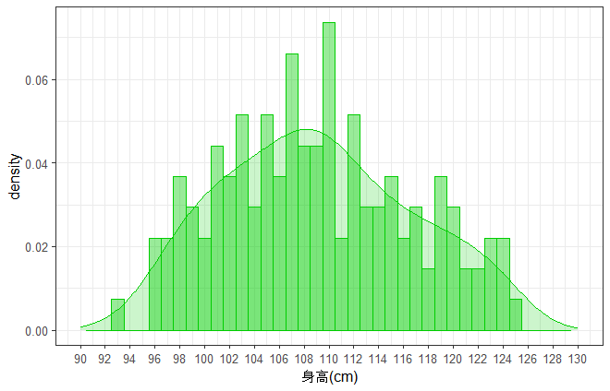
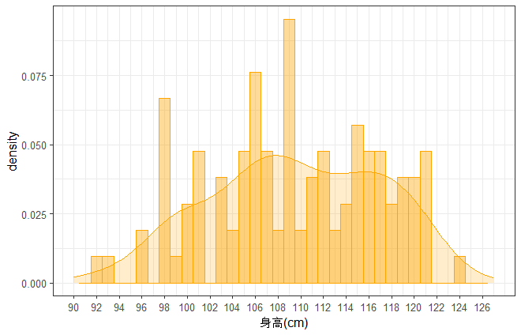

Slide 16
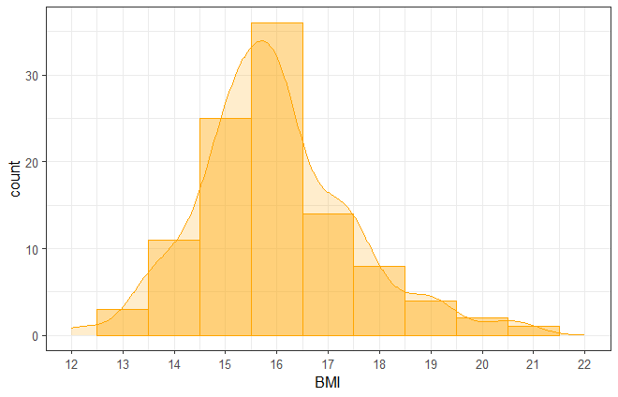
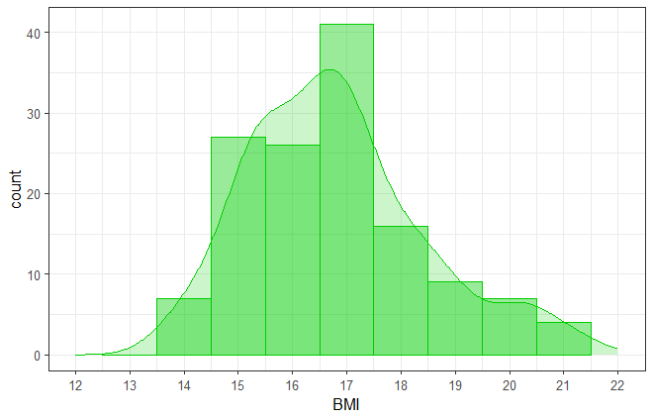

Slide 17
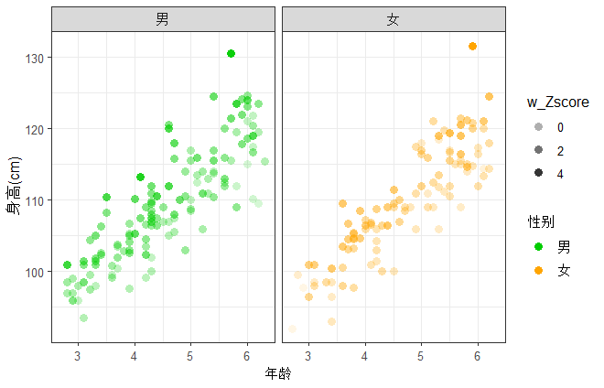
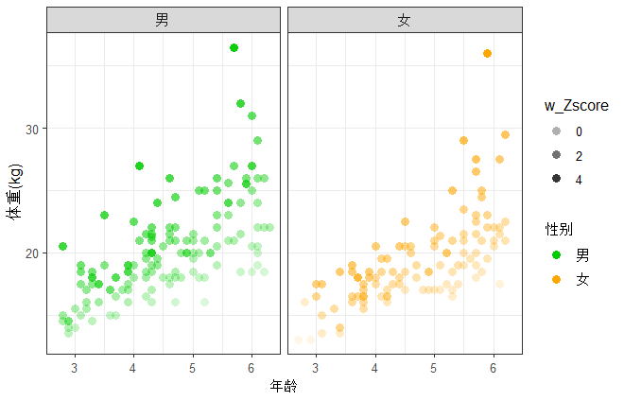
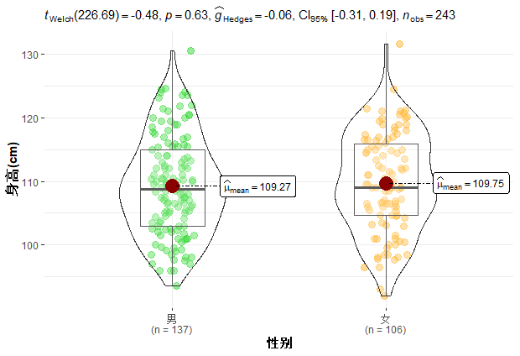
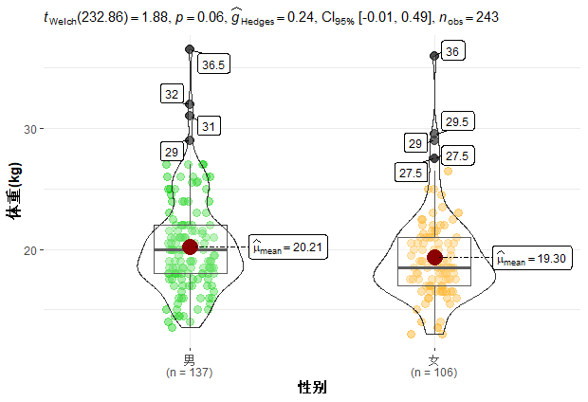

Slide 18
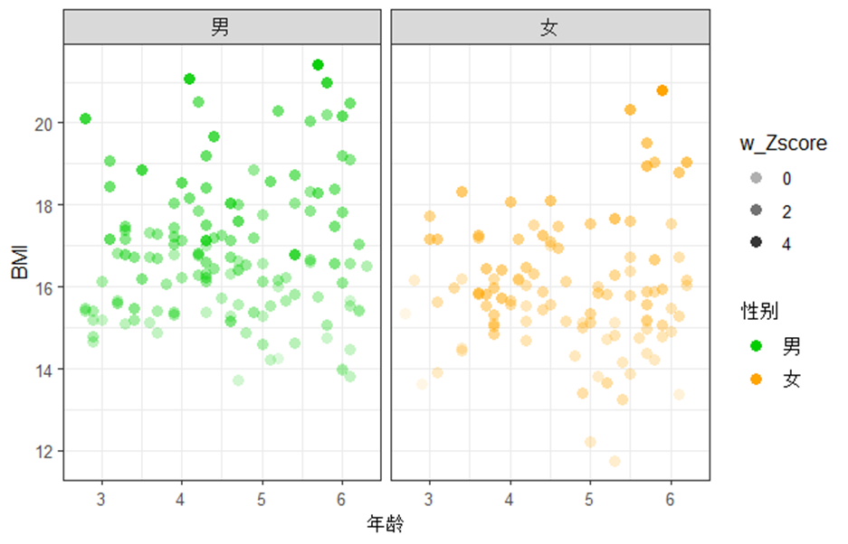
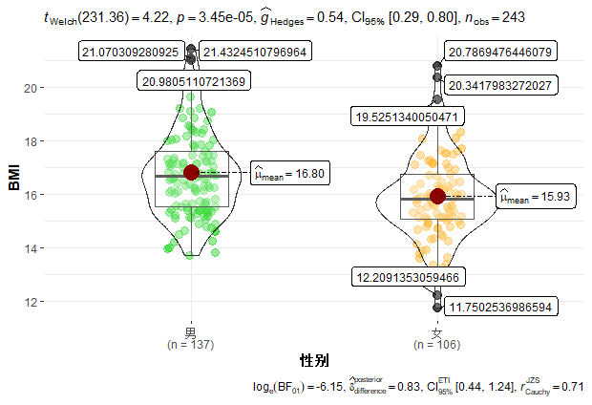

Slide 19
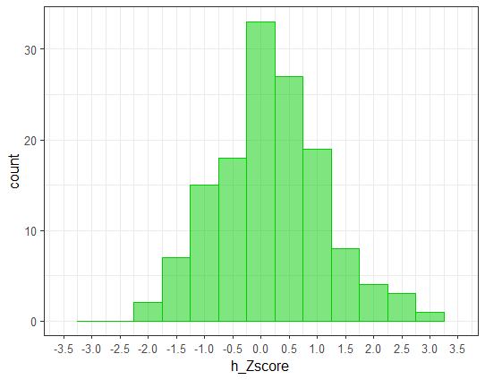
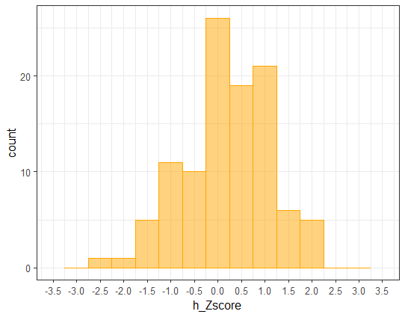
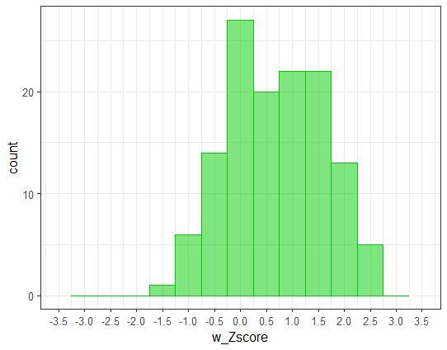

上：4
中上：18
中：101
中下：11
下：2
上：4
中上：16
中：75
中下：9
下：2
上：17
中上：43
中：72
中下：5
下：0
上：10
中上：22
中：70
中下：4
下：0

Slide 20


上：25
中上：37
中：71
中下：4
下：0
上：10
中上：19
中：70
中下：5
下：2

Slide 21
2016年检测结果评价总结
2016年检测结果中每一幼儿身高、体重、BMI的Z分法评价 （见数据表格）
2016年检测结果中幼儿群体的的身高、体重、BMI等级分布：
男女童群体都存在身高等级偏高、体重和BMI等级明显偏高的问题
男童群体的体重和BMI等级分布更加不均衡。
2016年检测结果中男女群体间身高、体重没有显著差异，男童群体BMI显著较高

Slide 22


两次检测结果对比
之前同一次检查结果内的对比使用方法是独立样本的t检验。
一个小朋友如果分别在不同时间点被采集数据，这种情况就属于重复测量设计，因为已经违反了独立性的原则，不能采用原先的检验方法了，
原理大致一样，但可以允许部分数据间的配对

Slide 23



稳健回归(robust)统计方法

Slide 24




Slide 25




Slide 26



Slide 27
两次检测结果对比总结
2016年检测结果相比2014年，男女童群体身高和BMI都没有显著差异，
男童体重无显著差异，女童体重有减少
2016年检测结果相比2014年，男女童群体身高等级分布明显偏高，中等占比增多。男童上下极端分布减少，女童无明显变化
男童体重等级分布明显偏高，中等占比减少，女童明显偏低，中等增多。
男女童极端分布占比无明显变化
男女童BMI等级分布明显偏低，中等占比增多，男女童极端分布占比明
显减少

Slide 28


Slide 29
引用是一种美德：
R Core Team (2022). R: A language and environment for statistical computing. R Foundation for Statistical Computing, Vienna, Austria. URL https://www.R-project.org/.
Waring E, Quinn M, McNamara A, Arino de la Rubia E, Zhu H, Ellis S (2022). _skimr: Compact and Flexible. Summaries of Data_. R package version 2.1.5, <https://CRAN.R-project.org/package=skimr>.
H. Wickham. ggplot2: Elegant Graphics for Data Analysis. Springer-Verlag New York, 2016.
Patil, I. (2021). Visualizations with statistical details: The 'ggstatsplot' approach. Journal of Open Source Software, 6(61), 3167, doi:10.21105/joss.03167
Wickham H, Bryan J (2023). _readxl: Read Excel Files_. R package version 1.4.2, <https://CRAN.R-project.org/package=readxl>.
Xiao N (2018). _ggsci: Scientific Journal and Sci-Fi Themed Color Palettes for 'ggplot2'_. R package version 2.9, <https://CRAN.R-project.org/package=ggsci>.
Stef van Buuren, Karin Groothuis-Oudshoorn (2011). mice: Multivariate Imputation by Chained Equations in R. Journal of Statistical Software, 45(3), 1-67. DOI 10.18637/jss.v045.i03.
Oberman H (2022). _ggmice: Visualizations for 'mice' with 'ggplot2'_. R package version 0.0.1, <https://CRAN.R-project.org/package=ggmice>.
50%
练习
75%
练习

Slide 30

代码及数据可用性：
本次研讨所用原始数据（第五组）大家已有
本次研讨所用到的分析、绘图及PPT制作的代码与生成的Rdata全部存放于ZZZhuLF的代码文件仓库：
https://github.com/ZZZhuLF/ggstat
50%
练习
75%
练习

Slide 31
谢谢观看
汇报人：朱立夫 时间：2023.3.29
小组成员：朱立夫，徐向铮，马晓晨，樊修诚
孩子是祖国的未来，民族的希望，幼儿生长发育，
关系到孩子的未来，关系到民族的兴旺。

